Slide 1



在此输入文字
Âm Nhạc Lớp 6
Chủ đề 2 CUỘC SỐNG TƯƠI ĐẸP
Tiết 7:
- Lí thuyết âm nhạc: Kí hiệu âm bằng hệ thống chữ cái Latin
Nhạc cụ: Kèn phím
GV: Phan Thị Kim Cẩn
在此输入文字
在此输入文字
在此输入文字

Slide 2



KHỞI ĐỘNG
Hãy đứng lên và hát bài hát
“Đời sống không già vì có chúng em”

Slide 3






Nội dung 1:
Lí thuyết âm nhạc:
Kí hiệu âm bằng hệ thống chữ cái Latin

Slide 4

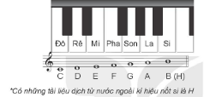

HÌNH THÀNH KIẾN THỨC MỚI
Tìm hiểu kí hiệu nốt nhạc bằng chữ cái Latin.
? Trong âm nhạc gồm có mấy nốt nhạc cơ bản?
kể tên?
- Gồm 7 nốt: Đô- Rê- Mi- Pha- Son- La- Si
? Hãy cho biết kí hiệu bằng chữ cái Latin?
C - D - E - F - G - A - B (H)
Đô
Rê
Mi
Pha
Son
La
Si

Slide 5
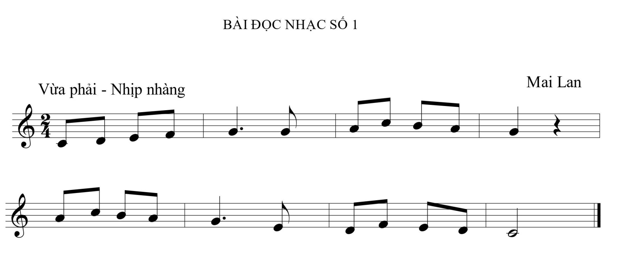


Ứng dụng đọc tên nốt nhạc bằng chữ cái Latin
Bài TĐN số1
C D E F G G A C B A G
A C B A G E D F E D C

Slide 6
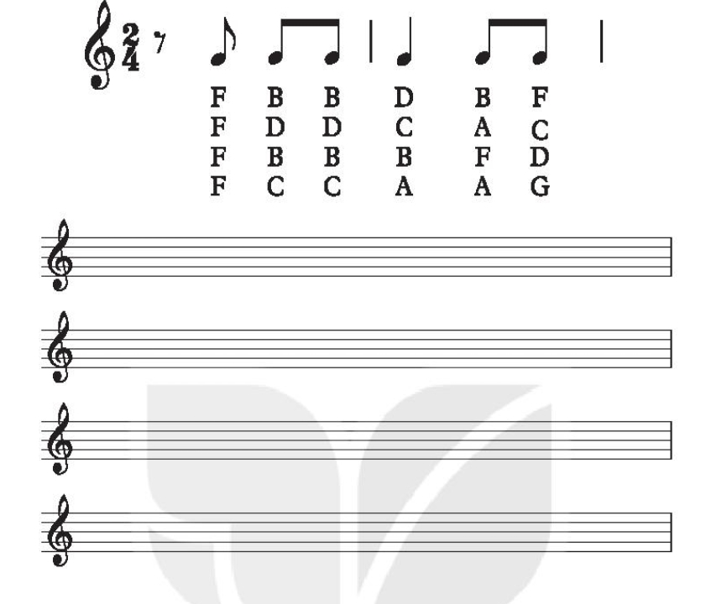
Từ kí hiệu chữ cái Latin, hãy chuyển nốt nhạc lên khuông theo hình tiết tấu sau:

Slide 7
Nội dung 2:
Nhạc cụ: Kèn phím

Slide 8

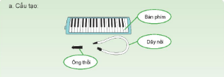


1. Cấu tạo kèn phím
HÌNH THÀNH KIẾN THỨC MỚI
- Trình bày cấu tạo, cách tháo lắp, tác dụng của từng phần?

Slide 9
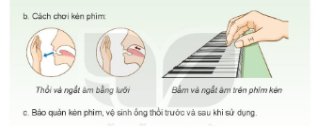

2. Cách chơi kèn phím
- Hãy trình bày cách chơi kèn phím?
- Vị trí các nốt nhạc trên đàn và số ngón bấm?
Chú ý: Bảo quản kèn phím, vệ sinh ống thổi trước và sau khi sử dụng

Slide 10

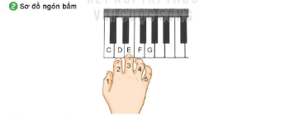


3. Sơ đồ ngón bấm
- Nhận xét về số nốt, số ngón?

Slide 11
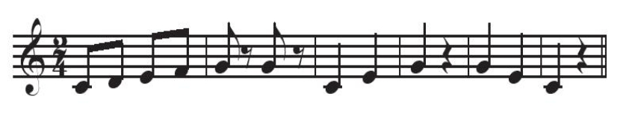
LUYỆN TẬP
Điền đúng số ngón và luyện tập theo mẫu âm dưới đây:
https://www.youtube.com/watch?v=-H8vzAwvVlw

Slide 12


Vận dụng
Vận dụng thổi kèm phím ở mẫu âm ngắn khác trong những bài đọc nhạc đã học

Slide 13

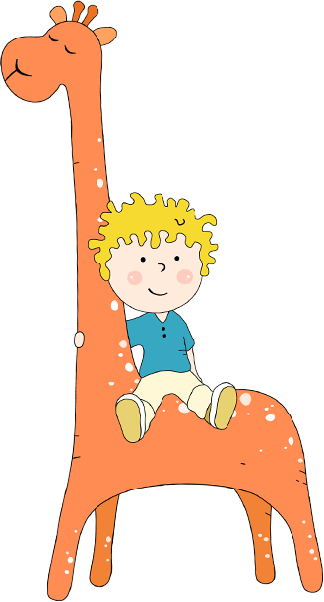
DẶN DÒ, CHUẨN BỊ BÀI MỚI
GV cùng HS hệ thống lại các nội dung cần ghi nhớ.
Hướng dẫn HS chuẩn bị các nội dung để kiểm tra giữa kì ở tiết học sau.
Dùng mã code do GV cung cấp để khai thác học liệu điện tử về các hình thức trình bày bài hát, bài đọc nhạc để ôn và chuẩn bị cho tiết sau kiểm tra giữa kì.

Slide 14

Tạm biệt các em!
Chúc các em học tốt!
Notes:
更多精彩模板请关注【沐沐槿PPT】https://mumjin.taobao.com/

